Slide 1
TEMA 3. EL RENACER DE LAS CIUDADES
EUROPA EN LA BAJA EDAD MEDIA SIGLOS XII, XIII, XIV Y XV

Slide 2
1ª EXPANSIÓN EUROPEA
Siglos XI al XV
Mejora de las condiciones en general en Europa (fin invasiones, mejoras climáticas, mejoras en la agricultura…).
Crecimiento de las ciudades y desarrollo económico.
Aparición y protagonismo de la BURGUESÍA
LEEMOS PÁGINA 63.

Slide 3
1. EL RENACER URBANO. CAUSAS:
Aumento de la producción agrícola por mejora del instrumental agrícola, nuevos métodos de cultivo, generalización de molinos de viento e hidráulicos.
Aumento y crecimiento de la población ( de 45 a 75 en tres siglos).
Aumento de los excedentes agrarios para alimentar a la población en crecimiento. Desarrollo del comercio y de la burguesía. Aparición de lso bancos y desarrollo financiero.

Slide 6
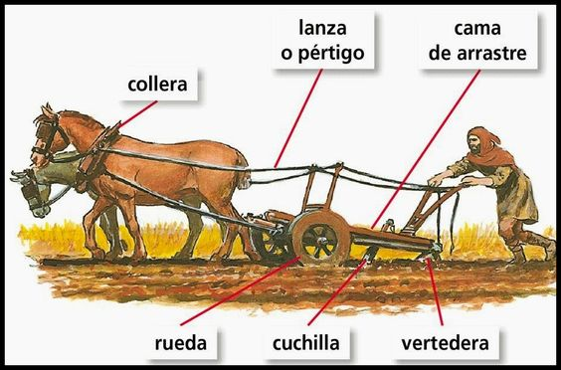

Slide 7
2. LA EXPANSIÓN COMERCIAL
CAUSAS DE LA EXPANSIÓN COMERCIAL EUROPEA EN LA BAJA EDAD MEDIA:
INNOVACIONES EN EL TRANSPORTE (TERRESTRE Y MARÍTIMO).
INNOVACIONES COMERCIALES (FERIAS, LETRAS DE CAMBIO, DESARROLLO DE LOS BANCOS…)
DESARROLLO DEL COMERCIO A MEDIA Y A LARGA DISTANCIA.
RUTAS TERRESTRES
RUTAS MARÍTIMAS
EJERCICIOS PÁGINA 67

Slide 8
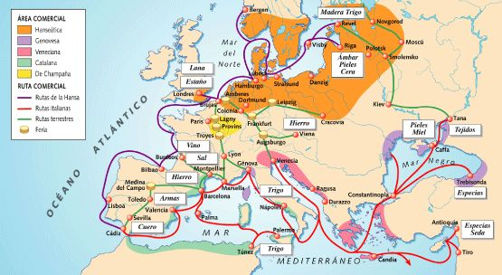

Slide 9
3. COMO ERAN LAS CIUDADES MEDIEVALES
Calles irregulares.
Plaza central con ayuntamiento y catedral.
Murallas exteriores de protección.
Barrios o arrabales en donde viven los habitantes de las ciudades.
Patricios, villanos y pobres habitan la ciudad.

Slide 10
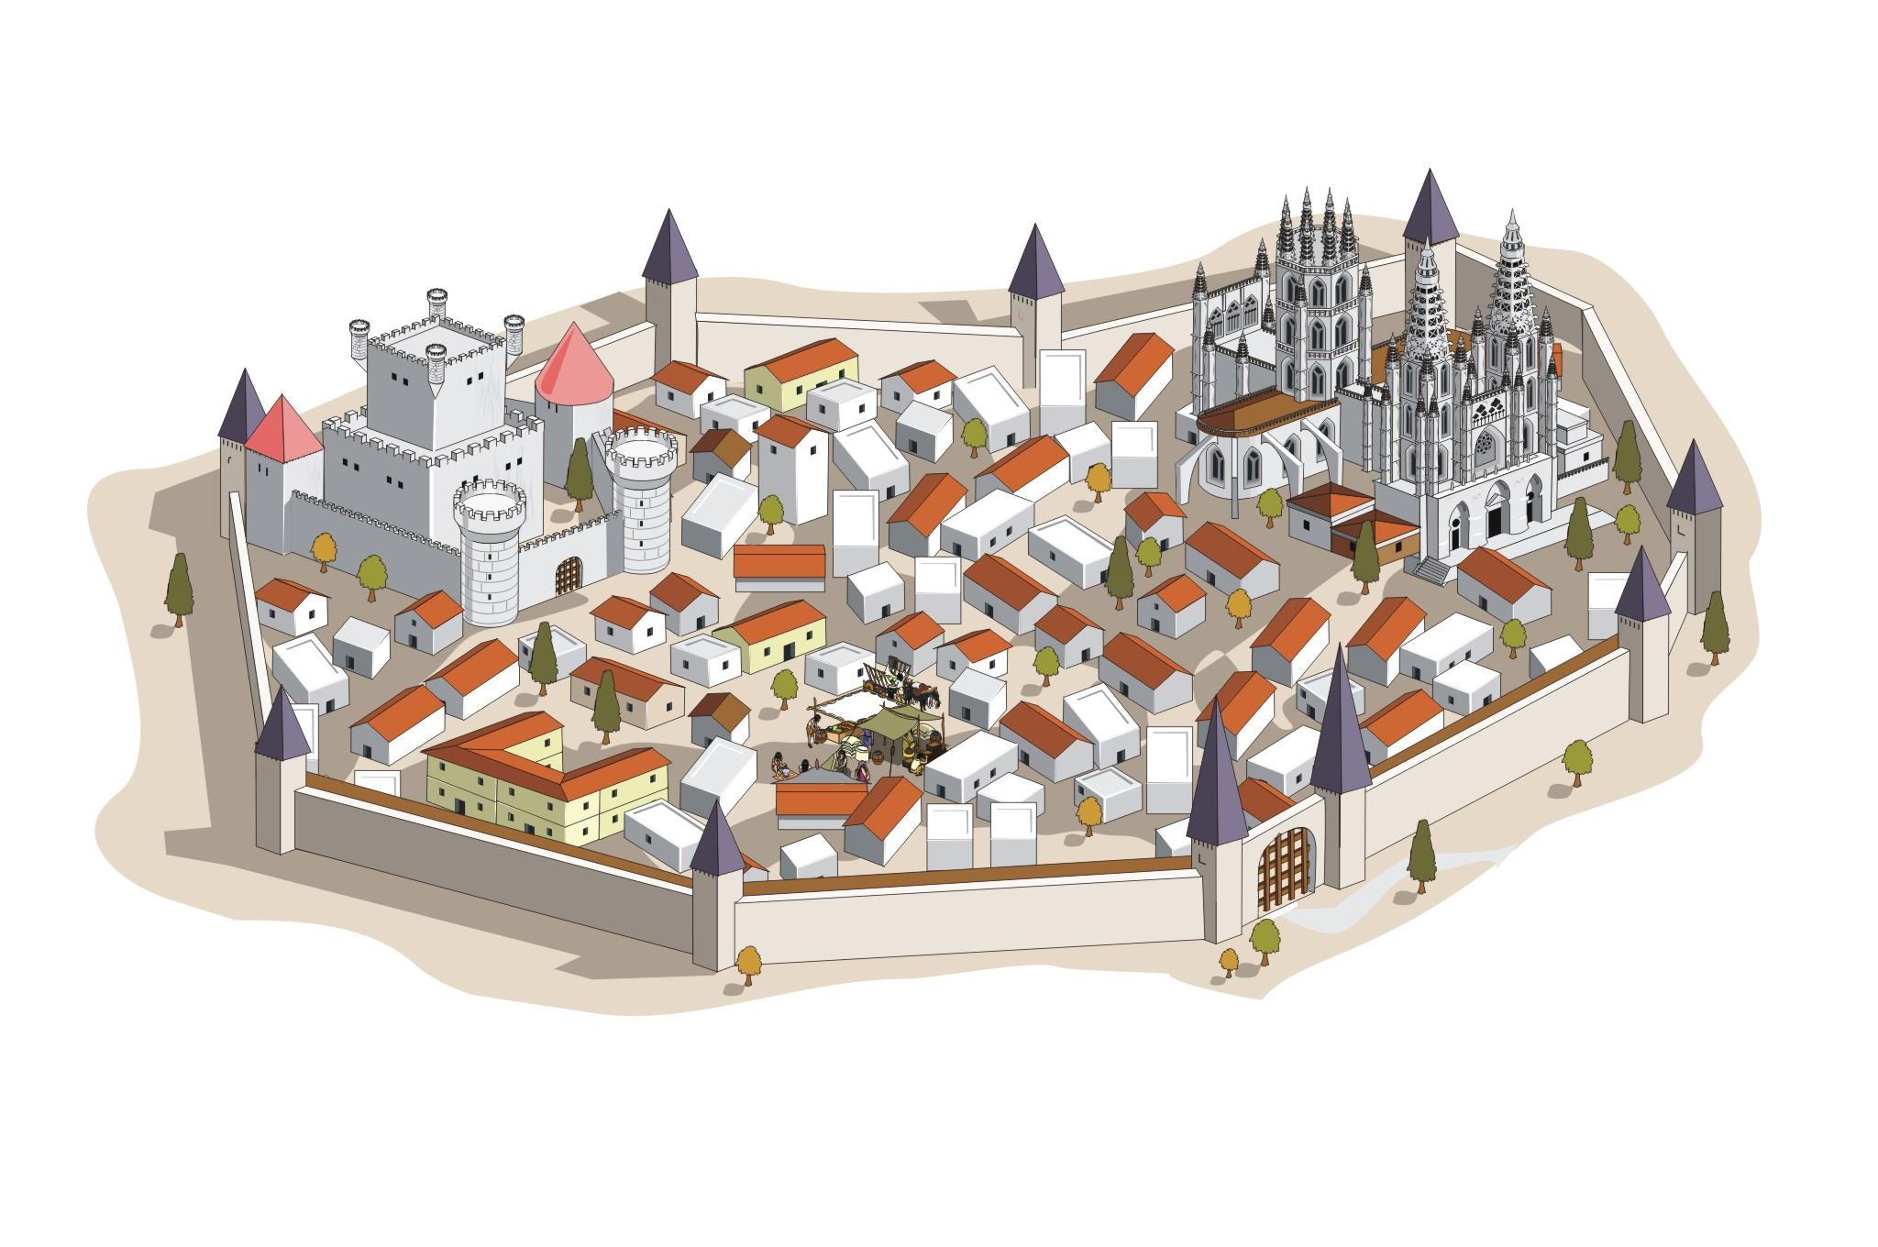

Slide 12
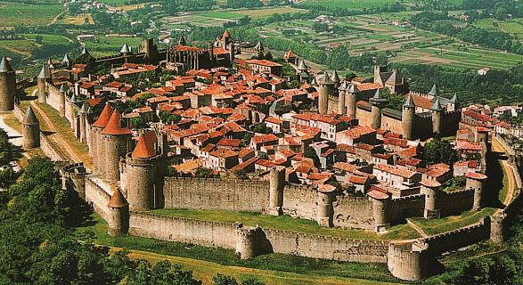

Slide 13
4. CÓMO VIVÍAN LOS HABITANTES DE LA CIUDAD MEDIEVAL
- Centros artesanales y comerciales.
- Desarrollo de los Gremios de cada uno de los oficios.
- Nobleza, alto clero y bajo clero.
- Surgimento de nuevos grupos sociales: BURGUESÍA
- Pequeña Burguesía: artesanos y pequeños comerciantes.
- Alta Burguesía: Grandes comerciantes y banqueros.
- Gente humilde, criados y mendigos aunque en las ciudades siempre son hombres libres, no siervos.

Slide 14
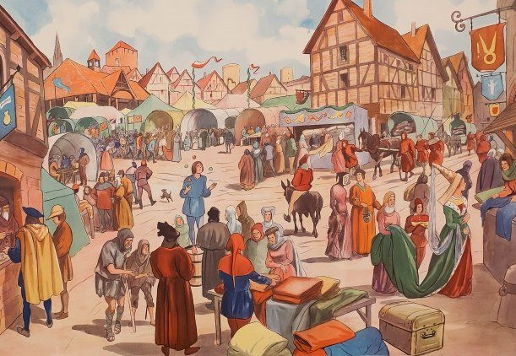

Slide 22
5. QUIÉN MANDABA DURANTE LA EDAD MEDIA
Rey como figura fundamental con el poder mayor. Poder de realengo en sus tierras, pero no en las de la nobleza, que tenían jurisdicción propia.
La Burguesía apoyará a los reyes para recortar poder a la nobleza, a cambio tendrán protección frente a los nobles.
Los reyes otorgaban a la burguesía y a las ciudades provilegios o “cartas pueblas”.

Slide 25
Los monarcas fomentarán la creación de las CORTES formadas por la nobleza, el claro y los burgueses como representantes de las ciudades.

Slide 27
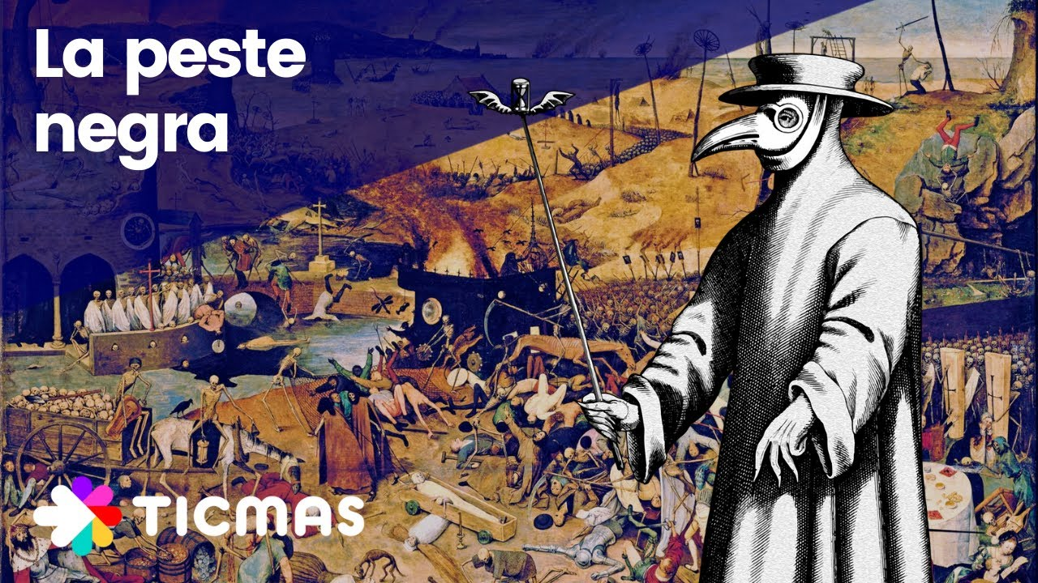
6 CÓMO AFECTÓ LA PESTE NEGRA A LA SOCIEDAD EUROPEA

Slide 30
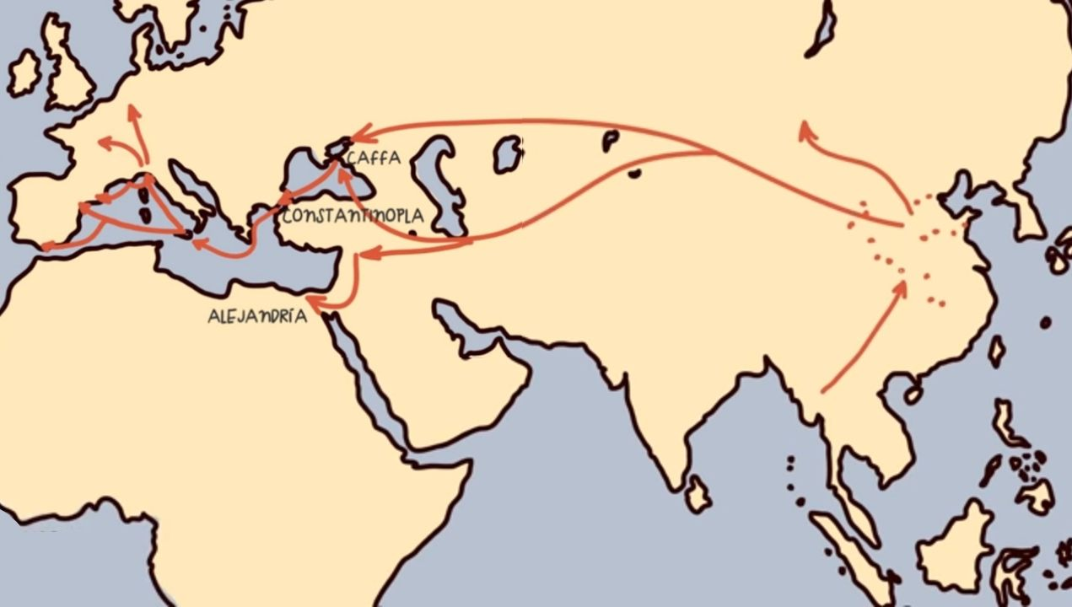

Slide 31
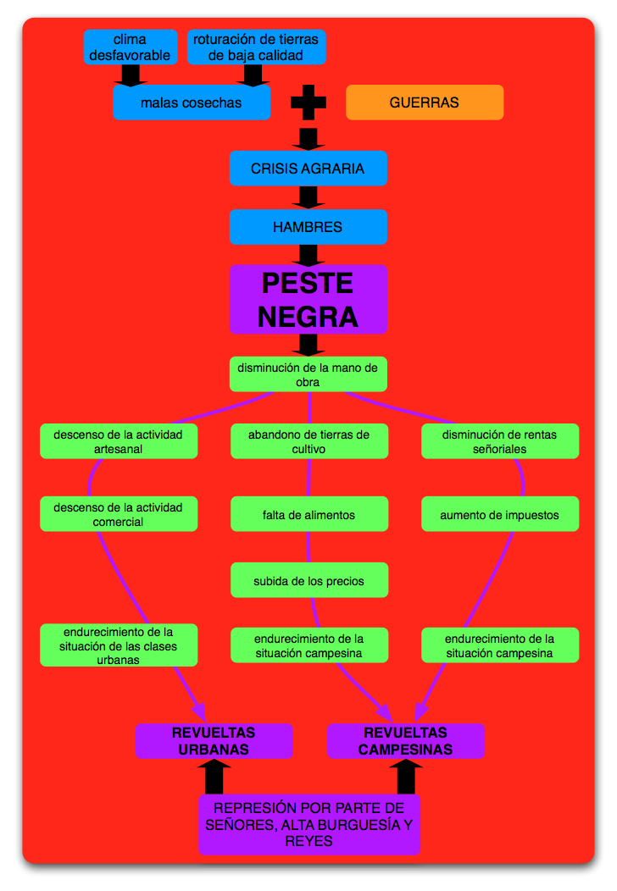

Slide 32
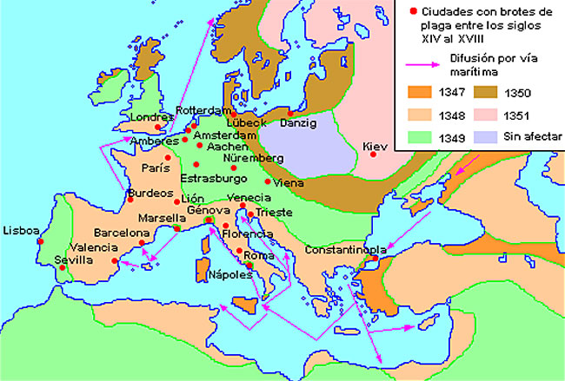

Slide 33
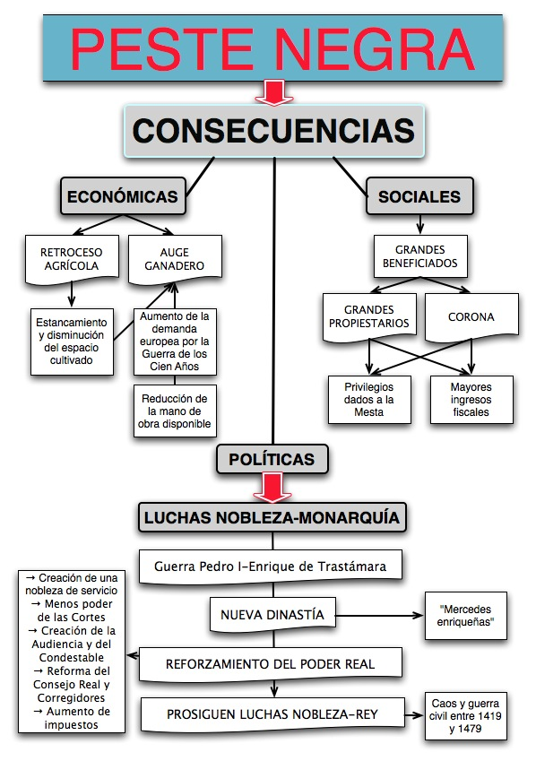

Slide 34
ARTE GÓTICO

Slide 35
Contexto histórico-cultural
Siglos del gótico: XIII, XIV y XV.
Expansión económica desde siglo XII:
cambios en el mundo rural: avances técnicos, roturación de tierras, crecimiento demográfico
Desarrollo de las ciudades, Gremios, reactivación del comercio
Construcción catedrales, Universidades
Sociedad más libre: aparece figura del burgués
Religión:
Órdenes mendicantes
Reforma del Cister
Origen: Francia (mediados siglo XII). Difusión y evolución
Siglo XIV : crisis. Causas

Slide 36
ELEMENTOS ARQUITECTÓNICOS:
Arco apuntado
Bóveda de crucería
Arbotantes. Contrafuertes. Pináculos
Pilares cilíndricos con columnas adosadas a los pilares. Capitel
Amplios ventanales
Planta basilical de tres o cinco naves, cabecera semicircular con girola. Muro nave central tres pisos: arcos, triforio y ventanal
Otros elementos: gárgolas, tracería, vidrieras, rosetón, gablete...
Características estéticas: Verticalidad, luz, vidrieras (arte de luz y color)
ETAPAS:
Fase inicial: cisterciense y primeras catedrales
Clásica. Grandes catedrales Siglo XIII
Siglo XIV
Gótico flamígero (Siglo XV).
TIPOS DE EDIFICIOS: - Religiosos: Catedrales, iglesias, monasterios...
- Civiles: Palacios, ayuntamientos, lonjas...

Slide 37
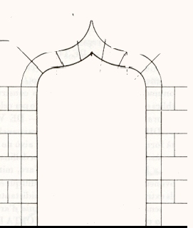
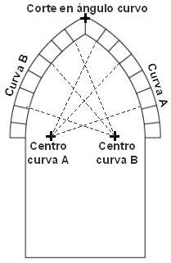
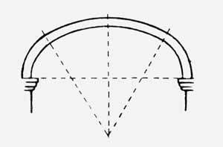
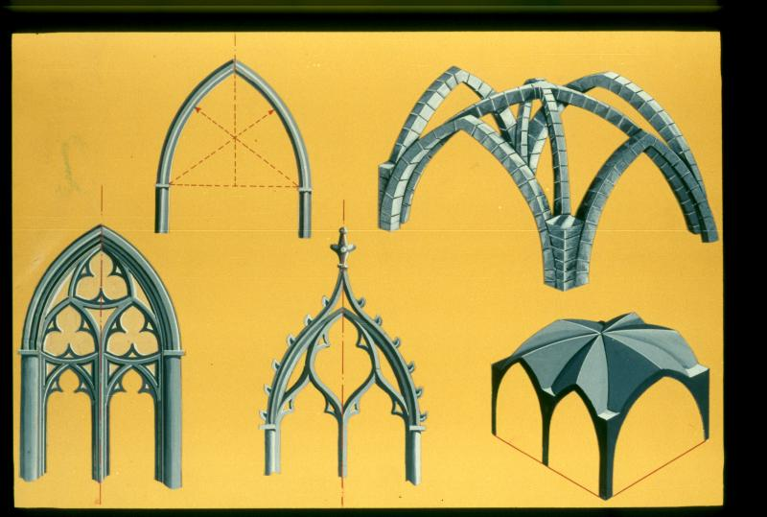

Slide 38
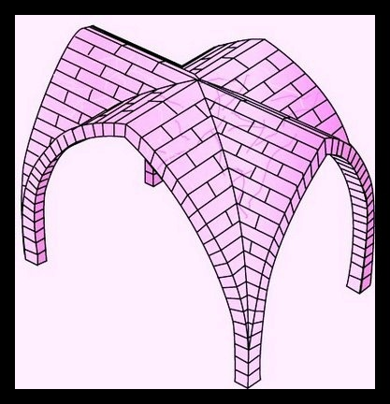

Slide 39
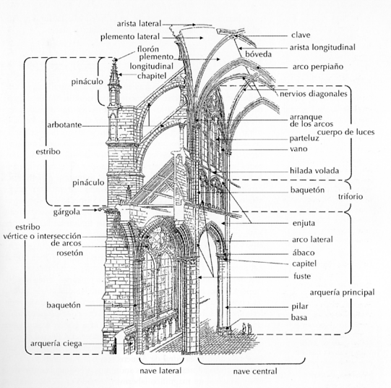

Slide 40
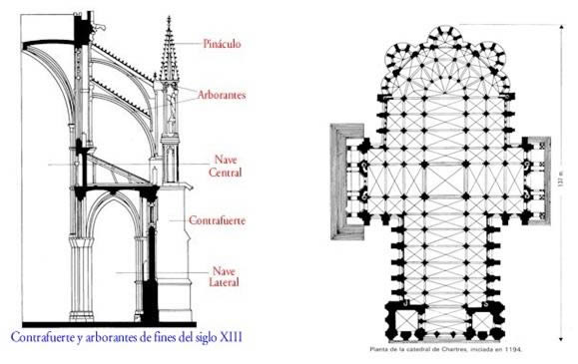
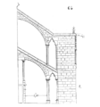

Slide 41
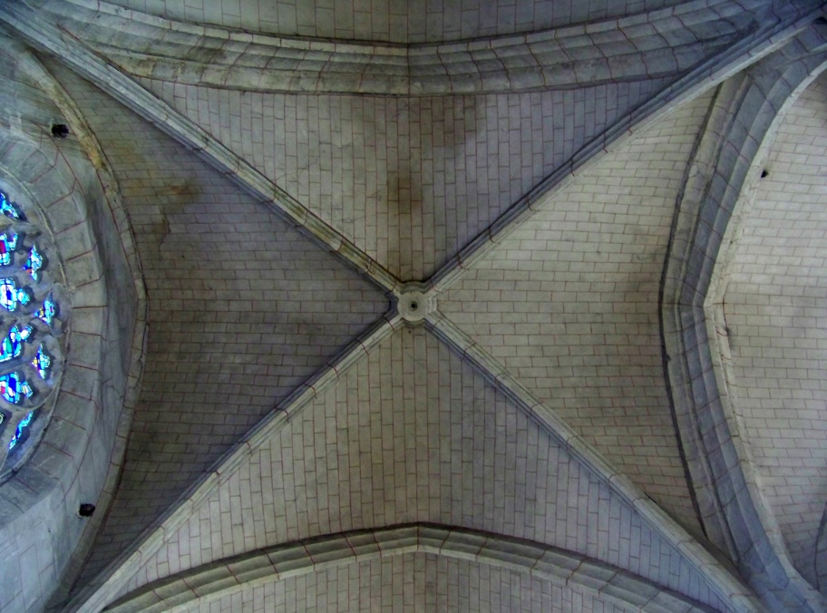
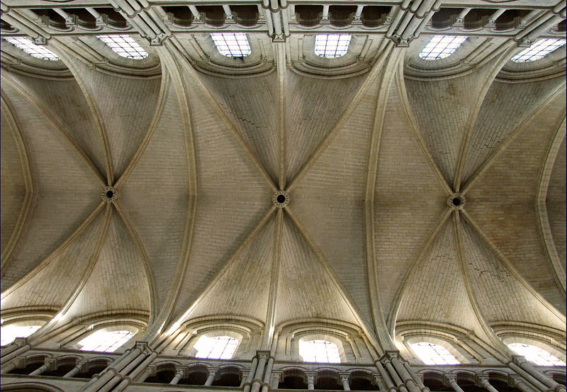
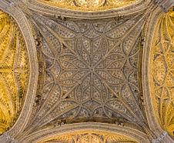
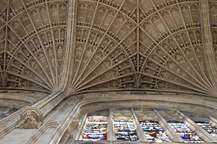

Slide 42
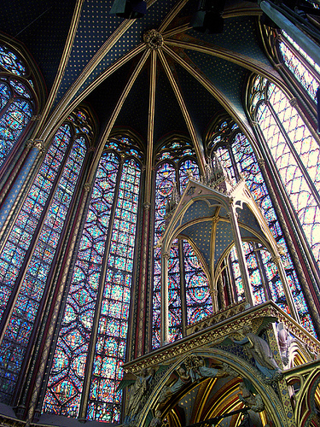
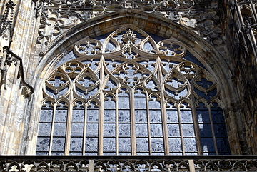
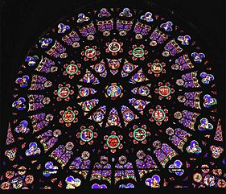

Slide 43
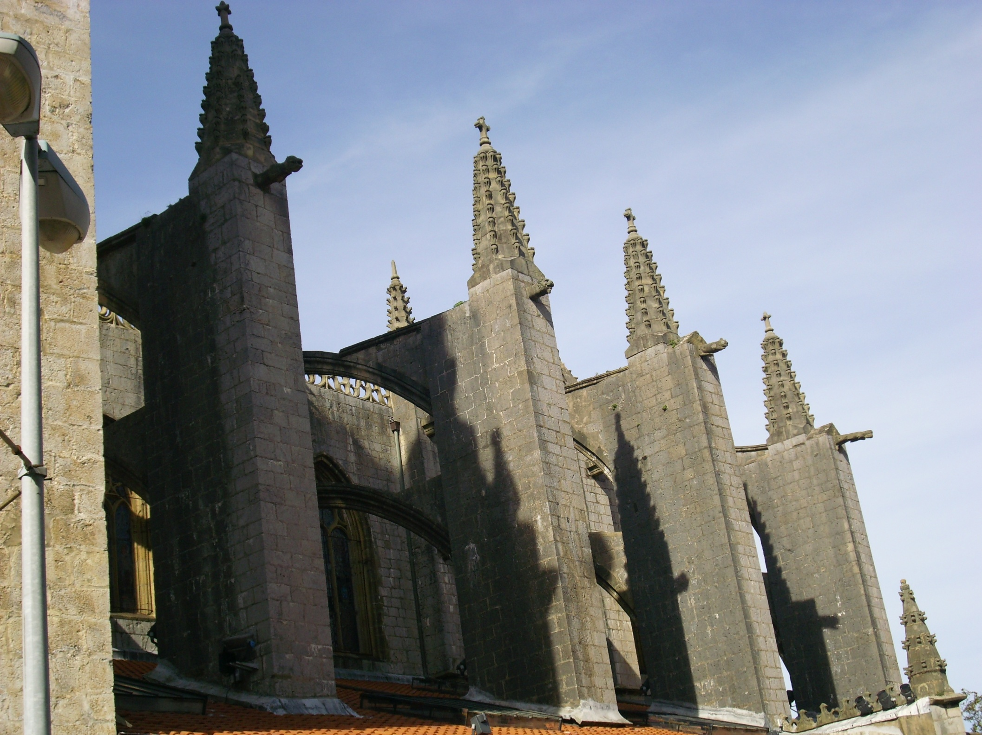

Slide 44
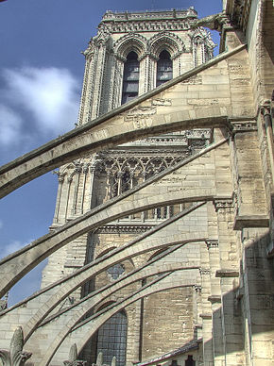
Arbotantes

Slide 45
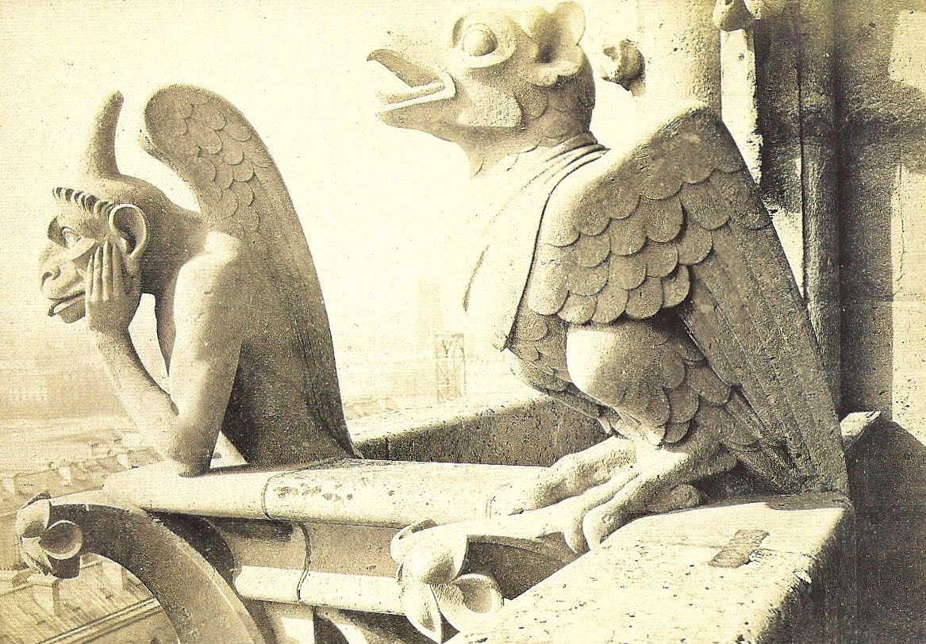
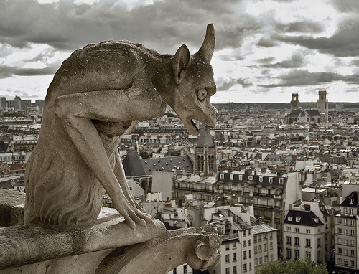

Slide 46
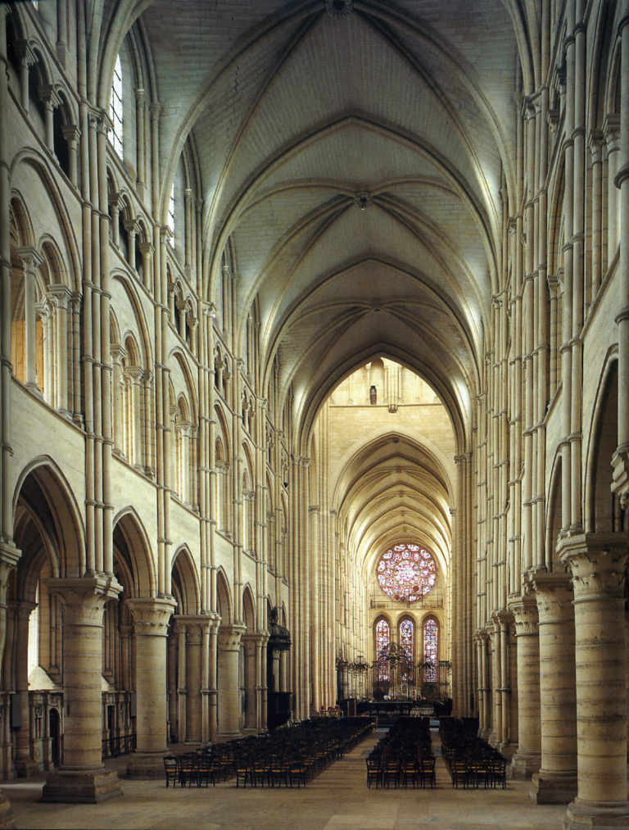
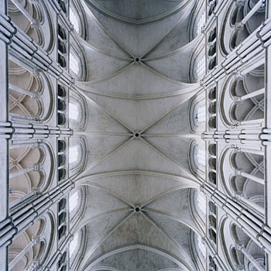
Laon

Slide 47
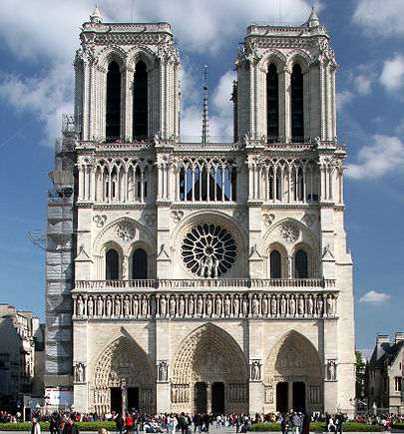

Slide 48
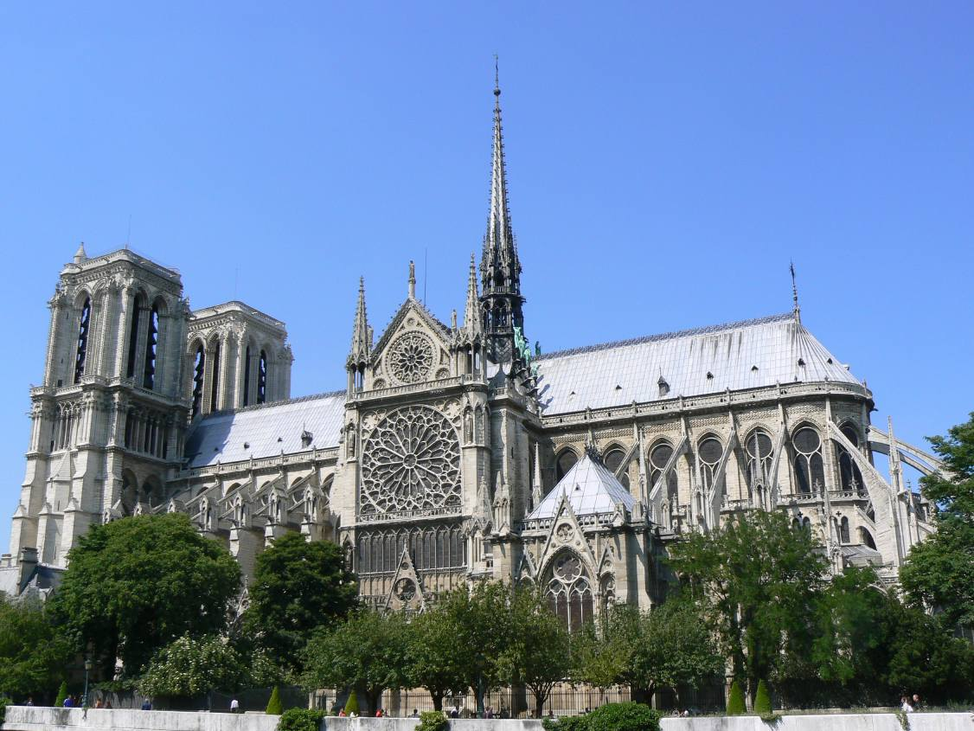

Slide 49
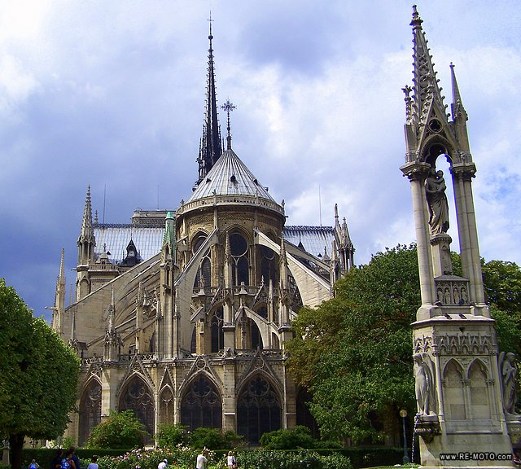

Slide 50
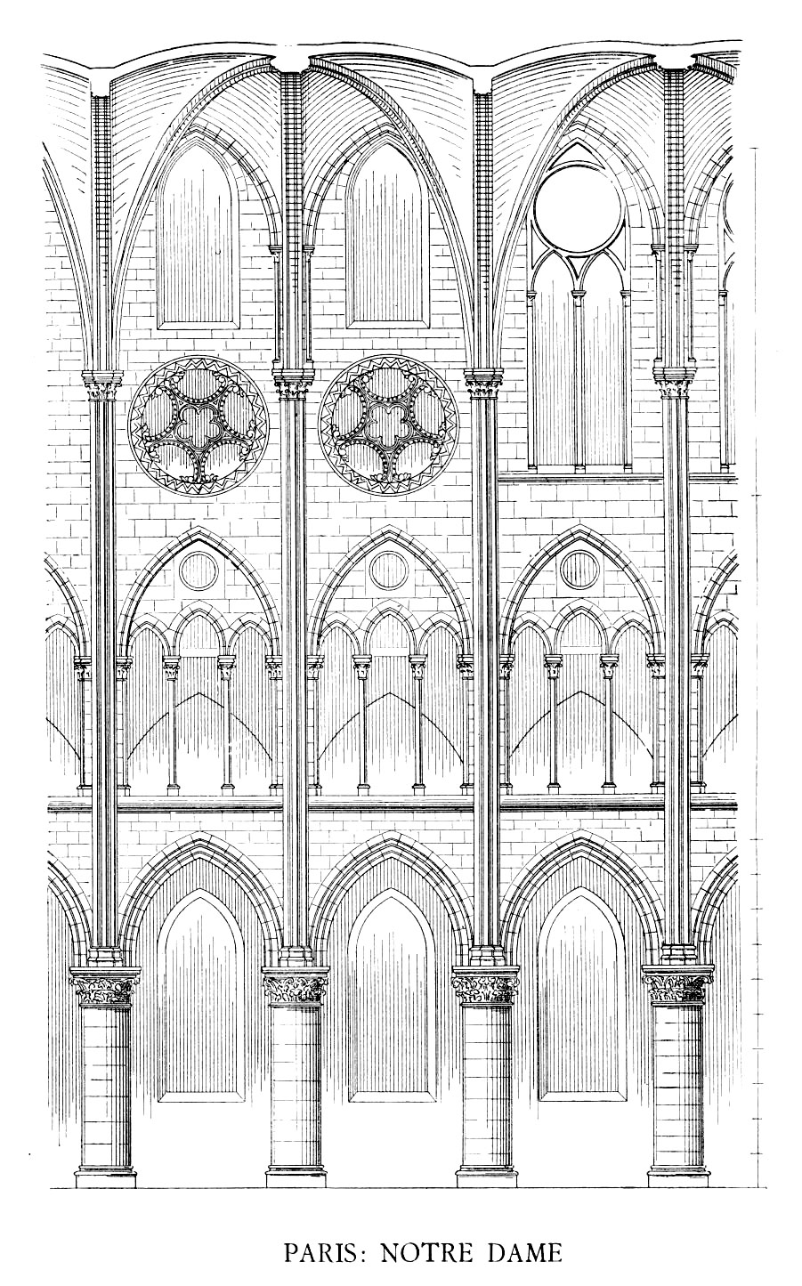
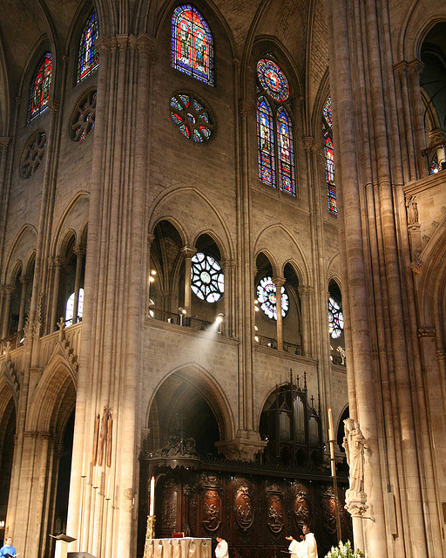
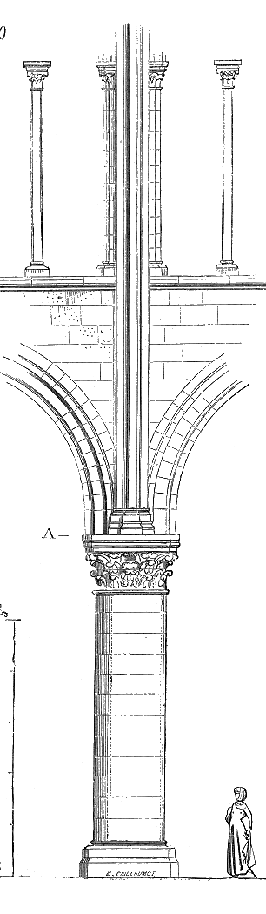
Notre Dame de París

Slide 51
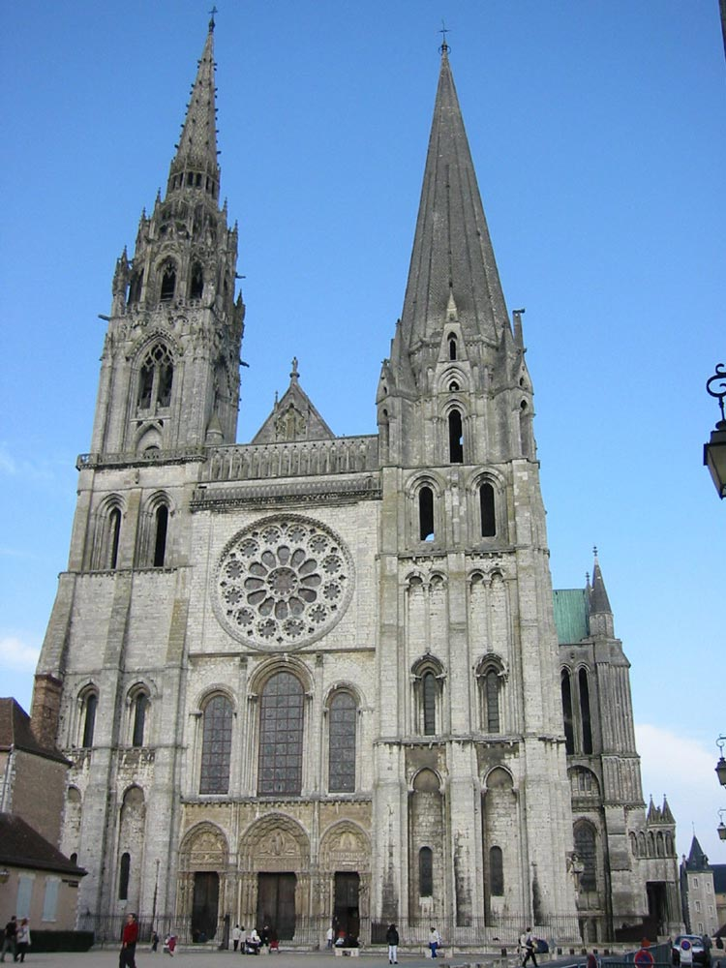
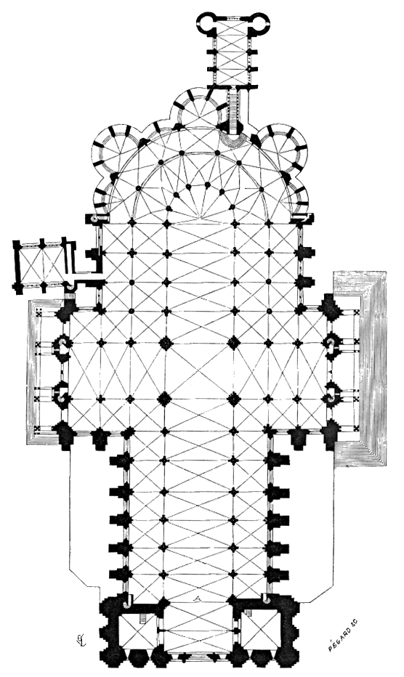
Chartres

Slide 52
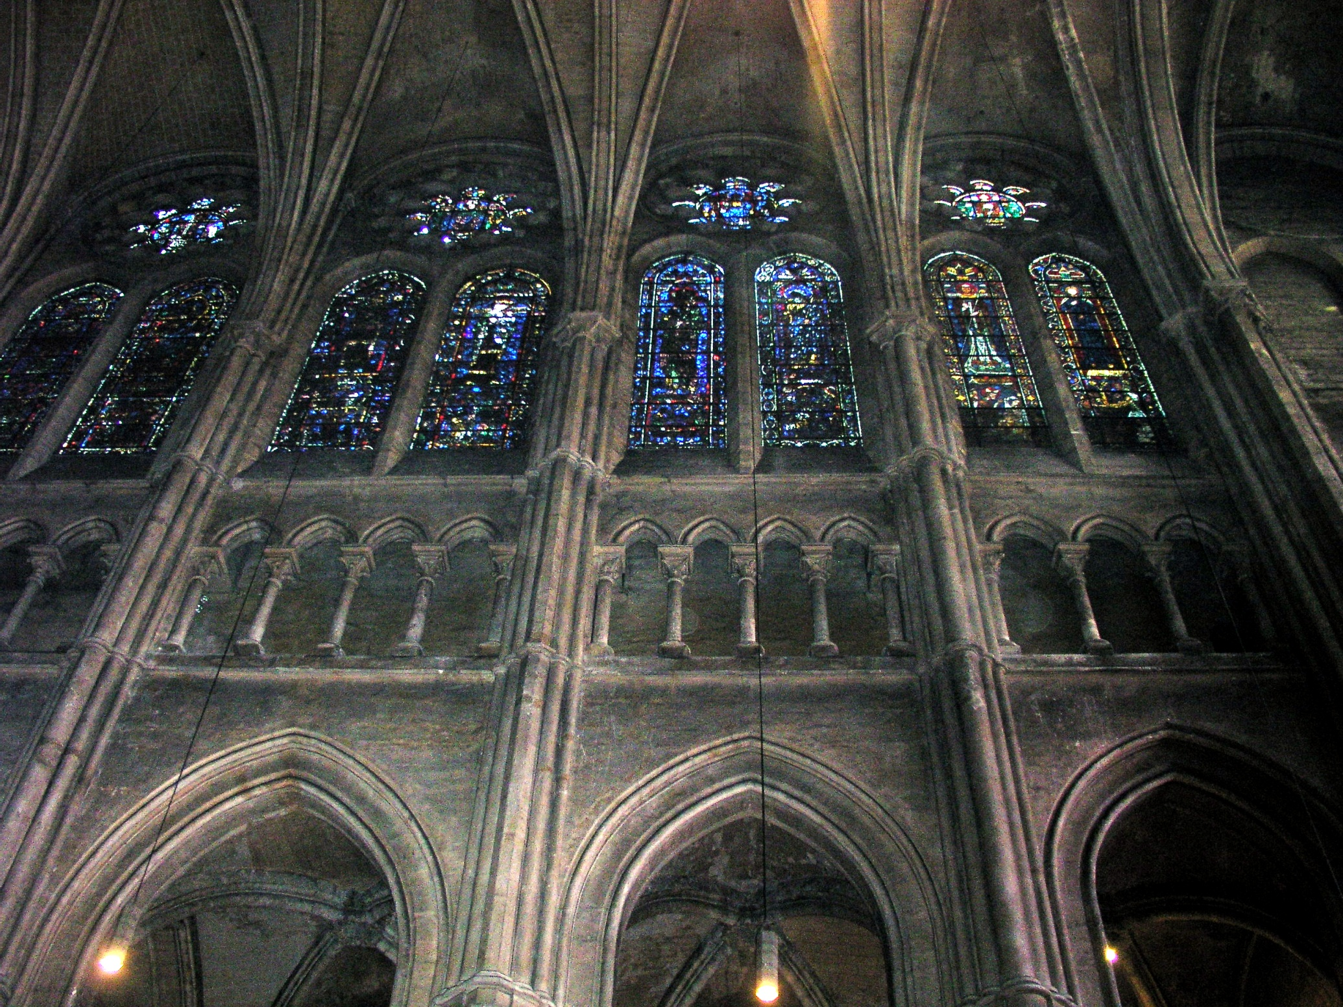

Slide 53
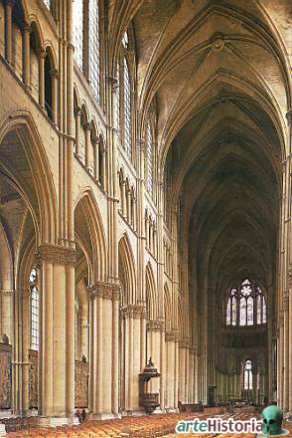
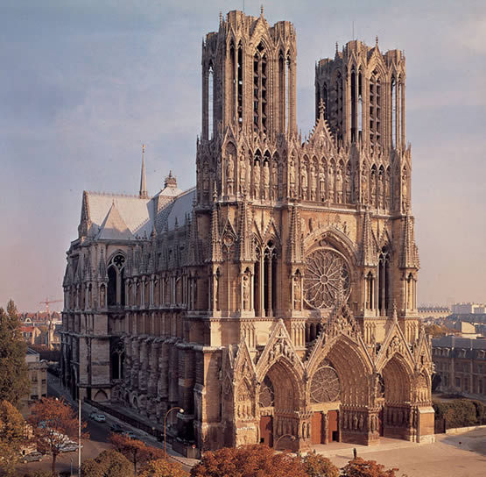
Reims

Slide 54
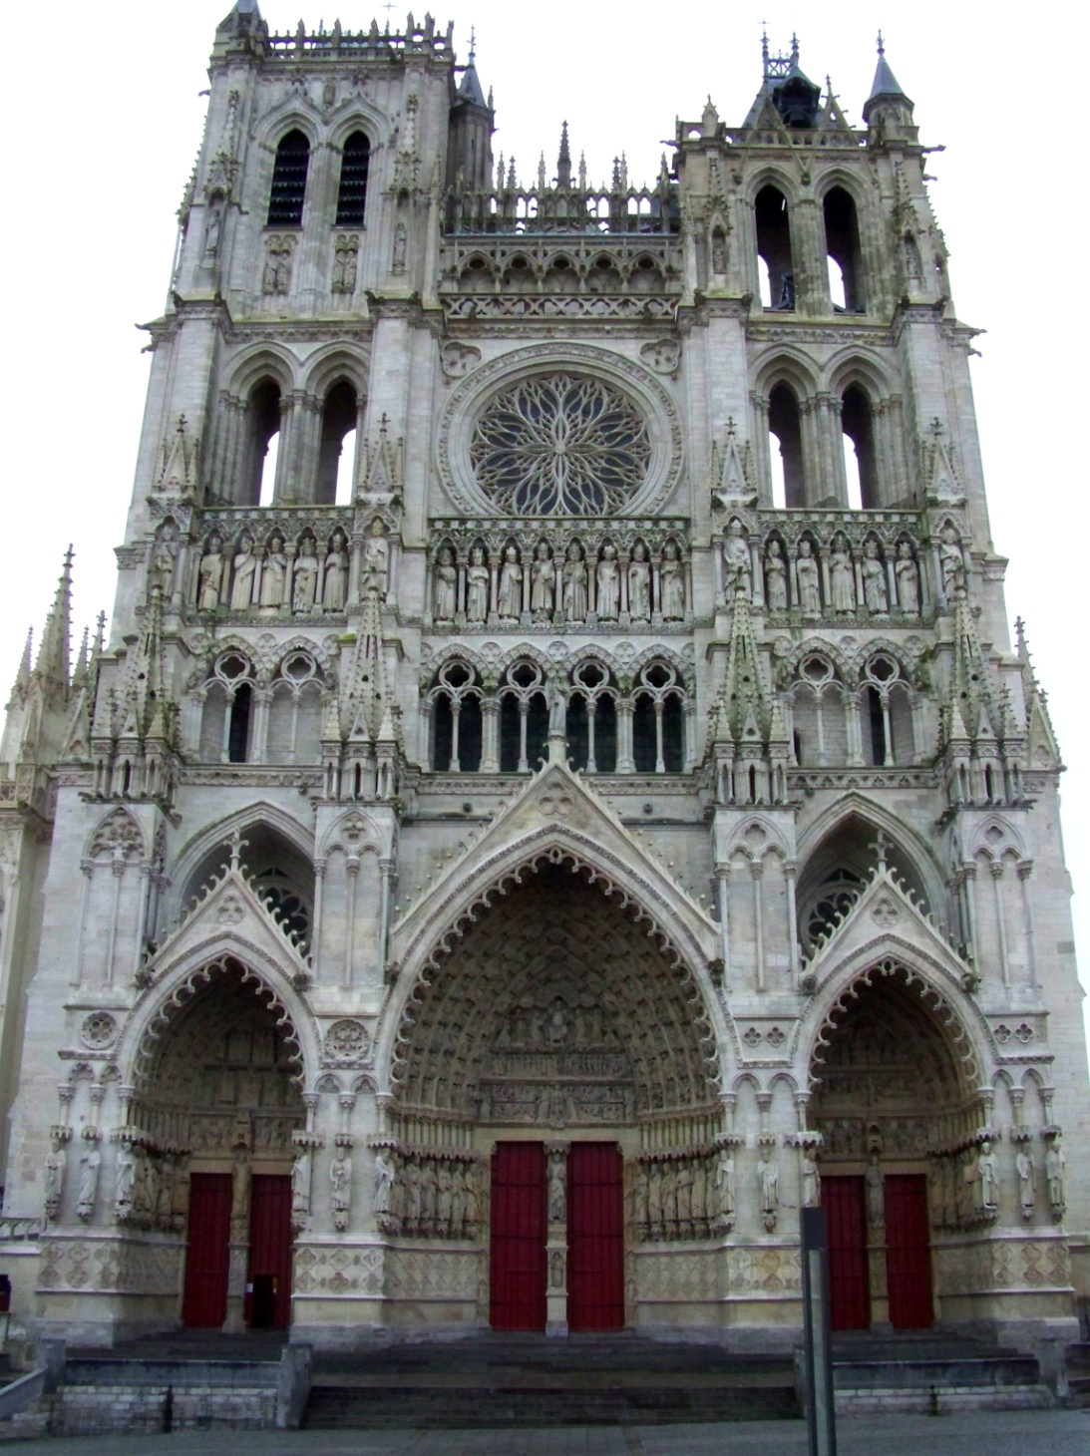
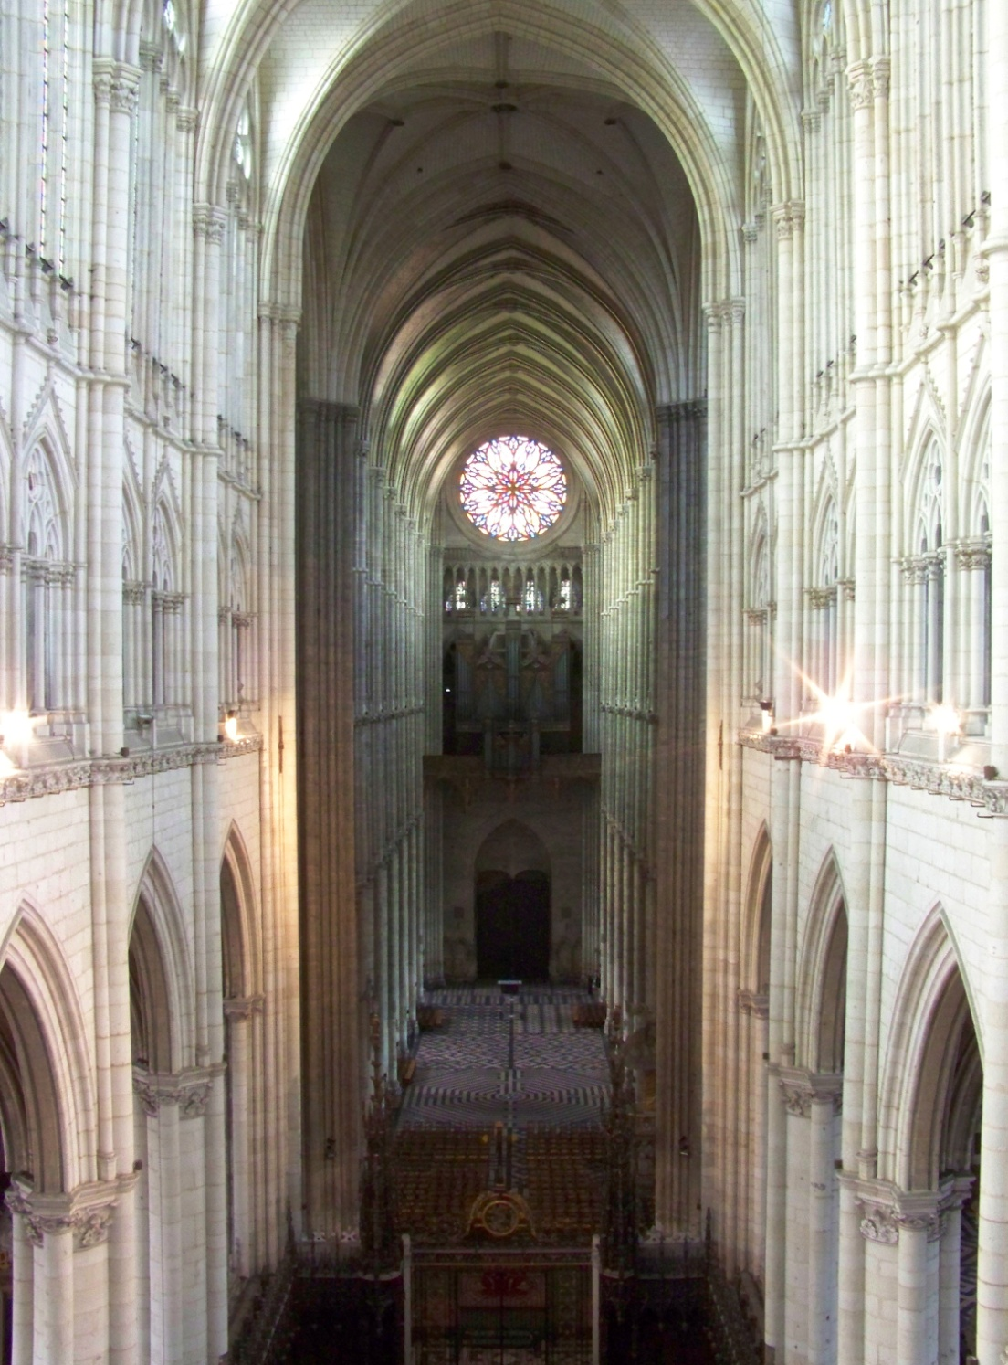
Catedral de Amiens

Slide 55
escultura

Slide 56
Características escultura gótica
es esencialmente religiosa
está supeditada a la arquitectura: portadas
Naturalismo y búsqueda de la belleza
Se representa a Cristo, a la Virgen en el tímpano y a los ángeles, profetas y santos en las arquivoltas, jambas y parteluz
Tímpano dividido en tres o más bandas
Las esculturas de las arquivoltas y jambas presentan doseletes cada vez más altos.

Slide 57
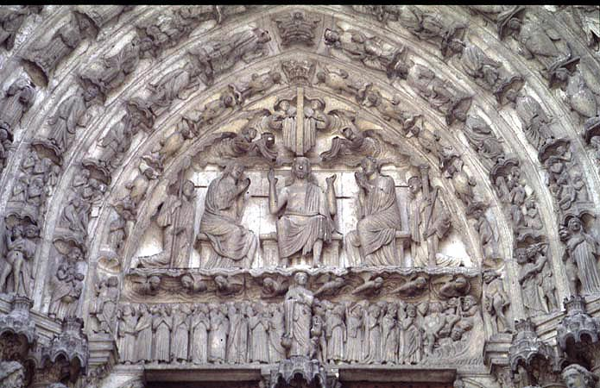
Puerta del Juicio. Catedral de Chartres. Siglo XIII

Slide 58
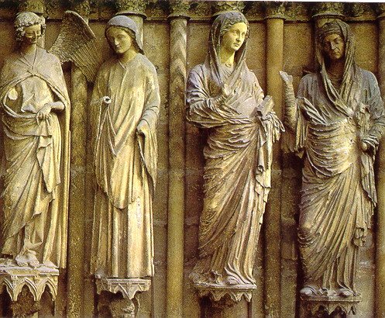
Reims

Slide 59
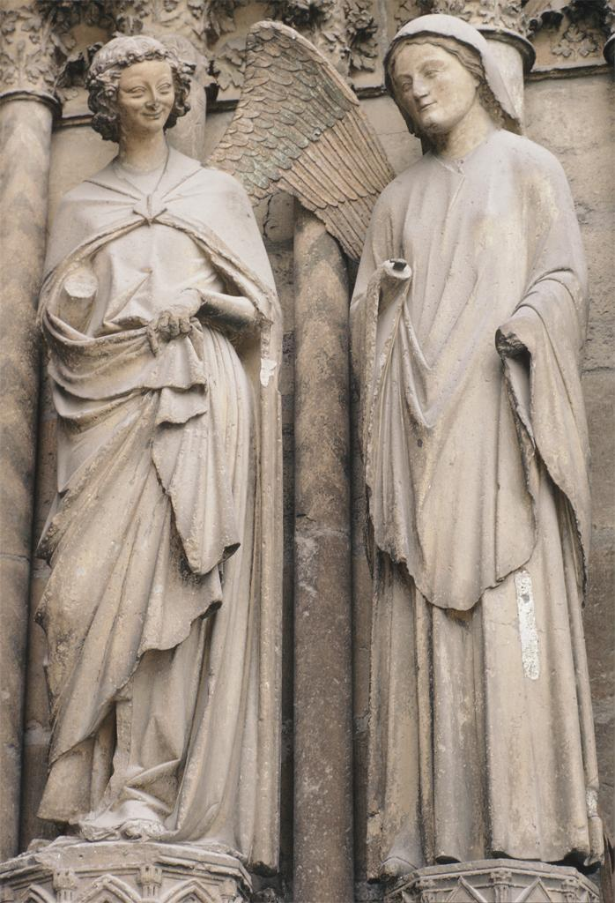

Slide 60
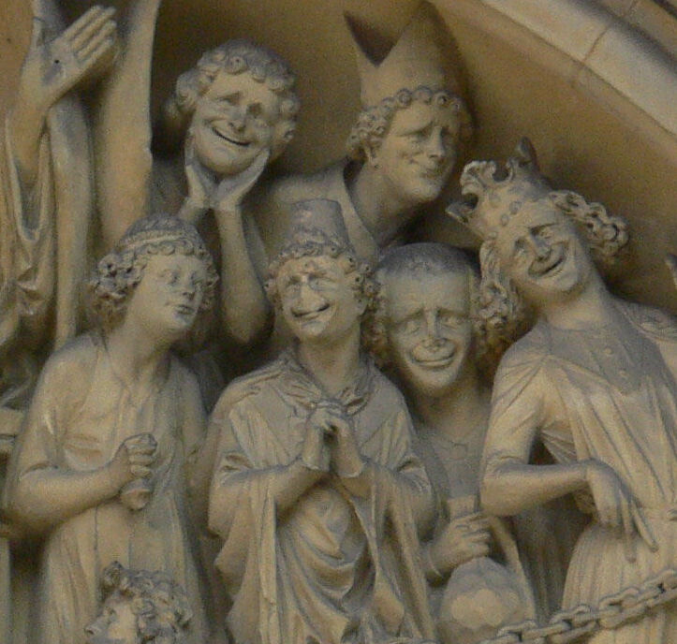

Slide 61
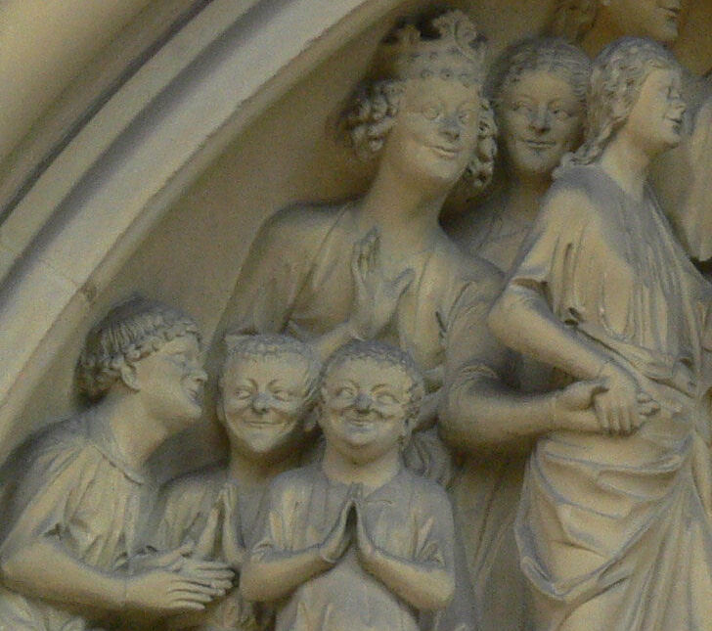

Slide 62
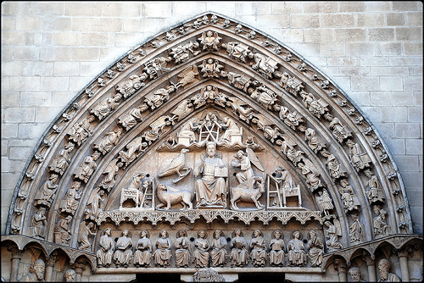

Slide 71
Sepulcro Pedro I

Slide 72
PINTURA GÓTICA

Slide 73
Características:
- Hacia la pintura moderna. Tratamiento de la luz, espacialidad, expresividad, movimiento, composición, simbolismo, anatomía….
Soportes:
pintura mural escasa excepto en Italia
sobre tabla: dípticos, trípticos, polípticos, retablos (XIV)
Técnica:
Fresco, temple (huevo), óleo (XV)
Vidrieras y miniaturas (siglo XIII)
Italia:
siglo XIII Cimabue
siglo XIV Trecento: Escuela de Siena (Duccio) y de Florencia (Giotto).
Primitivos flamencos

Slide 76
JAN VAN EYCK.
Matrimonio Arnolfini

Slide 80
VAN DER WEYDEN. El descendimiento

Slide 85
El Bosco. El Jardín de las Delicias (1510)

Slide 90
El Bosco. Tríptico El carro de heno

Slide 91
PATINIR. Paso de la laguna Estigia

